Slide 1
Verteiltes Rechnen mit Hilfe von autonomen Fahrzeugsteuergeräten
Doktorarbeit
Aachen, 31.01.2024
Gergely Bilkei-Gorzo, M.Sc.
Institut für Kraftfahrzeuge

Slide 2
Inhalt
Informationen zur Person
Einleitung
Verteiltes Rechnen
Anforderungen und Anwendungsfälle
Softwarearchitektur
Arbeitsfortschritt und nächste Schritte
Finanzierung

Slide 3
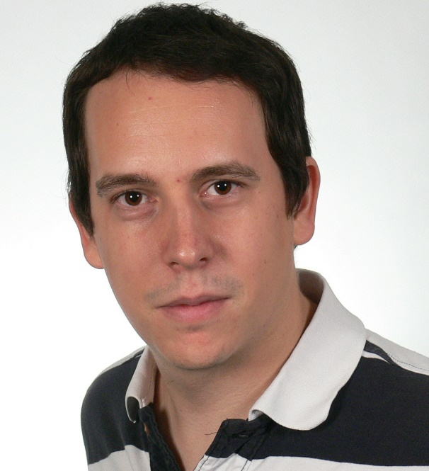
Informationen zur Person
Bilkei-Gorzo, Gergely
M.Sc. RWTH Aachen
2018 – Heute Wissenschaftlicher Mitarbeiter am Institut für Kraftfahrzeuge Aachen
2015 - 2018 Studium: Automatisierungstechnik Master an der RWTH Aachen
2009 – 2015 Studium: Maschinenbau Bachelor mit Vertiefung Fahrzeugtechnik an der RWTH Aachen
Hardwareentwicklung:
Schaltplan, Platinendesign, Testing
Softwareentwicklung:
Embedded Treiber, Betriebssystem, Bootloader, Funktionssoftware
Simulation und modellbasierte Softwareentwicklung:
Motorregelung, State Machine
AUTOtech.agil: Softwareentwicklung
UNICARagil: Softwareentwicklung
SPT: Steer-by-Wire Softwareentwicklung
GKN: Support für Steuergeräteentwicklung, Hardware Tests
BCS: Smartstick

Slide 4
Inhalt
Informationen zur Person
Einleitung
Verteiltes Rechnen
Anforderungen und Anwendungsfälle
Softwarearchitektur
Arbeitsfortschritt und nächste Schritte
Finanzierung

Slide 5
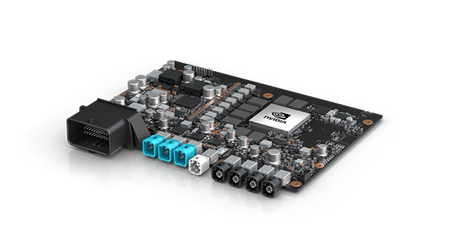
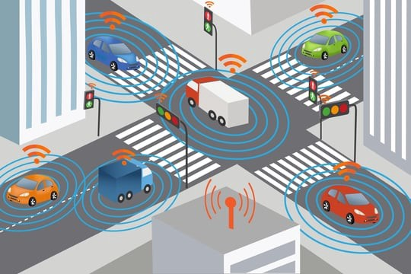
Einleitung
Ausgangssituation: Zunehmende Automatisierung der Fahrfunktionen benötigt leistungsfähigere Steuergeräte in den Fahrzeugen
Defizit: Vorhandene Rechenleistung wird je nach Fahrzustand nur teilweise oder gar nicht (beim Parken) benötigt
Zielsetzung: Ermöglichung Rechenaufgaben von extern auf Fahrzeugsteuergeräten auszuführen, so dass lokal nicht benötigte Rechenressourcen für externe Nutzer zur Verfügung stehen
Methode: Entwicklung einer Softwareplattform, welcher ermöglicht Applikationen über Netzwerk in Steuergeräte zu laden und auszuführen.
Quelle: Nvidia
Quelle: Medium

Slide 6
Inhalt
Informationen zur Person
Einleitung
Verteiltes Rechnen
Anforderungen und Anwendungsfälle
Softwarearchitektur
Arbeitsfortschritt und nächste Schritte
Finanzierung

Slide 7
Verteiltes Rechnen
Leistungsvergleich Hardware für AI Applikationen:
Bezeichnung | Leistung | Einsatzbereich
Qualcomm Cloud AI 100 | 400 TOPS | Cloud-Server
Nvidia Jetson AGX Orin | 275 TOPS | Cloud-Server / Fahrzeug
64 x GSA 2803S | 1080 TOPS | L5 Fahrzeug
Rechenleistung von Autonomen Fahrzeugen für Machine-Learning vergleichbar mit mehreren Rechenmodulen in Cloud-Servern
Bei Bereitstellung von Rechenleistung in Fahrzeugen kann erheblich Hardware für Cloud Serverzentren eingespart werden
Anwendungsbereich: Stark parallelisierbare Berechnungen: Neuronale Netze, Astronomie, Biologie, Wettermodelle, Finanzen

Slide 8



Verteiltes Rechnen
Verteiltes Rechnen ist bereits Stand der Technik in der Informationstechnik
Distributed Computing:
Rechencluster, zusammengesetzt aus mehreren Rechenzentren, die örtlich verteilt sind.
Geschäftsmodell wird als „Cloud Computing“ bezeichnet:
Rechenressourcen als „On-Demand“ Service
Rechenleistung
Speicherkapazitäten
Datenbanken
Netzwerk
Software
Abrechnung nach Nutzung (pay-as-you-go)
Fahrzeuge können ebenfalls in Rechencluster (Distributed Computing) zusammengesetzt werden:
Bessere Ausnutzung der Ressourcen in Fahrzuständen wo die Rechenleistung lokal nicht benötigt wird (Parken)
Wärmeerzeugung für z.B. Innenraum mit Rechenleistung
Rechenleistung kann im Cloud Computing Modell zur Verfügung gestellt werden

Slide 9
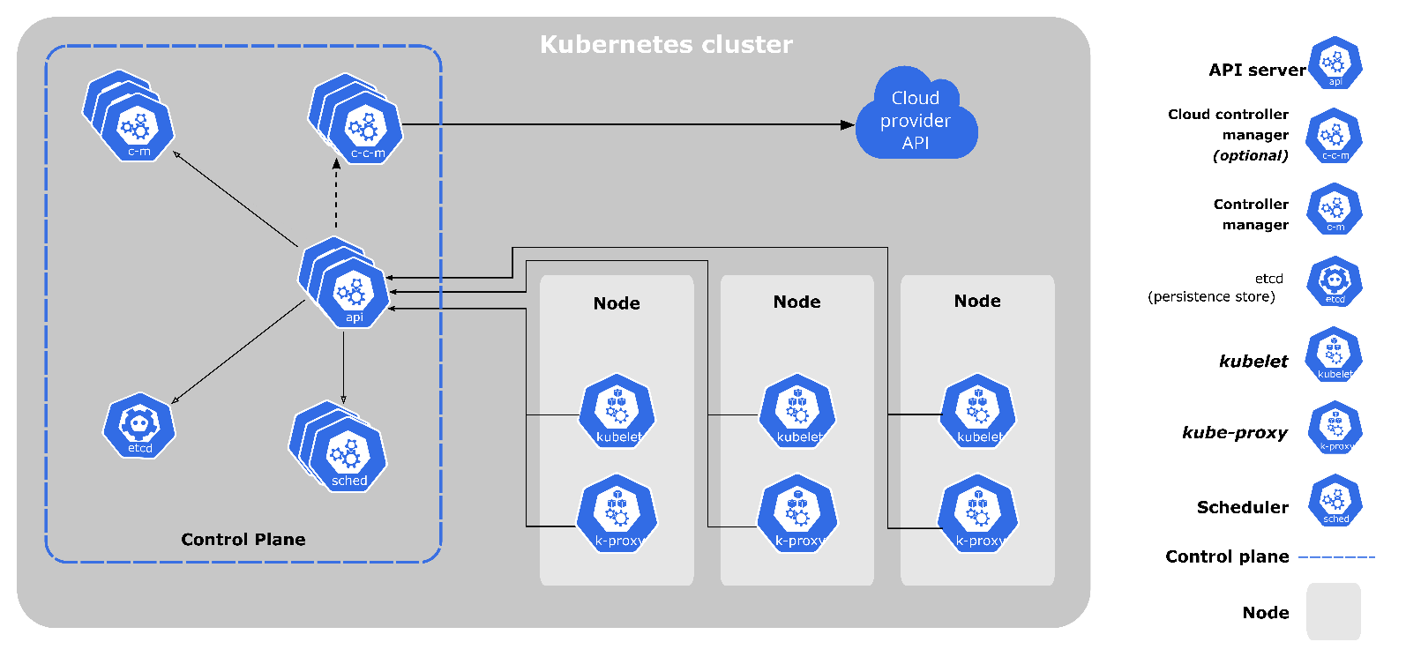
Verteiltes Rechnen
Softwareverwaltung in der Informationstechnik:
Virtuelle Maschinen (virtuelles Betriebssystem)
Container (Virtualisierung innerhalb des Host Betriebssystems)
Package Manager
Manuelle Verwaltung
Aufgrund von Sicherheitskriterien und Sicherstellung der passenden Laufzeitumgebung werden heutzutage hauptsächlich Virtuelle Maschinen und Container verwendet.
Beispiele für Container Runtimes:
Docker
Containerd
Mirantis Container Runtime
Beispiele für Virtuelle Maschinen:
Vmware vSphere
Microsoft Hyper-V
KVM
Beispiele für Management Systeme:
Kubernetes
Docker Swarm
Apache Mesos
Quelle: Kubernetes.io

Slide 10
Inhalt
Informationen zur Person
Einleitung
Verteiltes Rechnen
Anforderungen und Anwendungsfälle
Softwarearchitektur
Arbeitsfortschritt und nächste Schritte
Finanzierung

Slide 11
Anforderungen und Anwendungsfälle
Management:
Softwaremodul-Management und Laufzeitumgebung auf Fahrzeugsteuergeräten
Zentrale Verwaltungsinstanz
Informationen über die Steuergeräte sammeln
Interface für die Benutzung anbieten
Sicherheit:
Isolierung von Applikationen vom Betriebssystem
Isolierung von Applikationen im Netzwerk
Absicherung der Kommunikation (Verschlüsselung)
Kommunikation:
Entdeckung von neuen Teilnehmer
Erkennung von nicht mehr verfügbaren Teilnehmern
Kommunikationsmöglichkeit für die Softwaremodule bieten
Implementierung:
Kompatibilität mit möglichst vielen Fahrzeugsteuergeräten (Unix)
Funktionsumfang beschränkt auf die erforderlichen Funktionen (Reduktion von Overhead, Minimierung von Sicherheitslücken)
Ein Managementsystem nach dem Vorbild Container Management ist geeignet
Benutzerfreundlichkeit
Sicherheit
Flexibilität

Slide 12
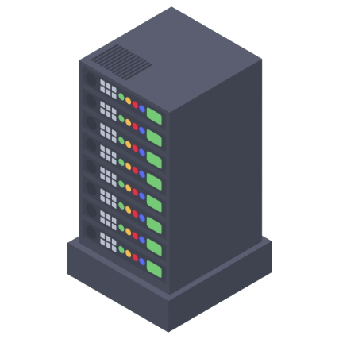



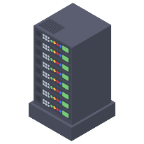
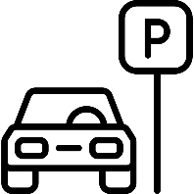

Anforderungen und Anwendungsfälle
Rechenleistung extern zur Verfügung stellen
Digitaler Zwilling: Dienste können auf parkende Fahrzeuge ebenfalls ausgelagert werden
Aktuell wird Auslagerung in Cloud und Smart Infrastructure betrachtet
Parkende Fahrzeuge werden aktuell nicht berücksichtigt
UAB: Universal Softwarekomponentenmanager für Steuergeräte im Fahrzeug
Schneller Austausch von Softwarekomponenten wie Fahralgorithmen
Einheitliche Interface für Softwaremodul-Updates

Slide 13
Inhalt
Informationen zur Person
Einleitung
Verteiltes Rechnen
Anwendungsfälle und Anforderungen
Softwarearchitektur
Arbeitsfortschritt und nächste Schritte
Finanzierung

Slide 14

Softwarearchitektur
Runtime Node 1
Architektur orientiert sich an Container Management Systeme
Zentrale Verwaltung durch Runtime Manager
Nodes laufen in Fahrzeugsteuergeräten
Nodes können mehrere isolierte
Laufzeitumgebungen erstellen
Container Runtime
Kommunikations-
interface
Container Umgebung 1
Container Umgebung N
Runtime Manager
Node Manager
Runtime Node 2
Kommunikations-
interface
Kommunikations-
interface
Container Runtime
Node – User
Kommunikationsmanager
Kommunikations-
interface
Container Umgebung 1
Benutzer
Datenbank
Container Umgebung N
Scheduler
Runtime Node 3
Softwarekomponenten können in die Container platziert werden
Kommunikationsinterface modular
austauschbar
Container Runtime
Kommunikations-
interface
Container Umgebung 1
Container Umgebung N

Slide 15
Softwarearchitektur
Anwendungsbedingt sind verschiedene Kommunikationsprotokolle nötig:
ASOA
ROS2
DDS
MQTT
Modulare Kommunikationsinterface wird über Prozess zu Prozess Kommunikation erreicht, Interface hierdurch einfach austauschbar
Kommunikation mit Applikation über definierte JSON Nachrichten
JSON Beispiel:
{
"Node_ID": {},
"Target_Node_ID": {},
"Message_Type": {},
"Container_Name": {},
"Binary_Name": {},
"Action": {}
}
Fahrzeugsteuergerät
Netzwerk
JSON
JSON
Kommunikations-
schnittstelle
Pub/Sub Topics
Applikation
Socket

Slide 16
Inhalt
Informationen zur Person
Einleitung
Verteiltes Rechnen
Anforderungen und Anwendungsfälle
Softwarearchitektur
Arbeitsfortschritt und nächste Schritte
Finanzierung

Slide 17
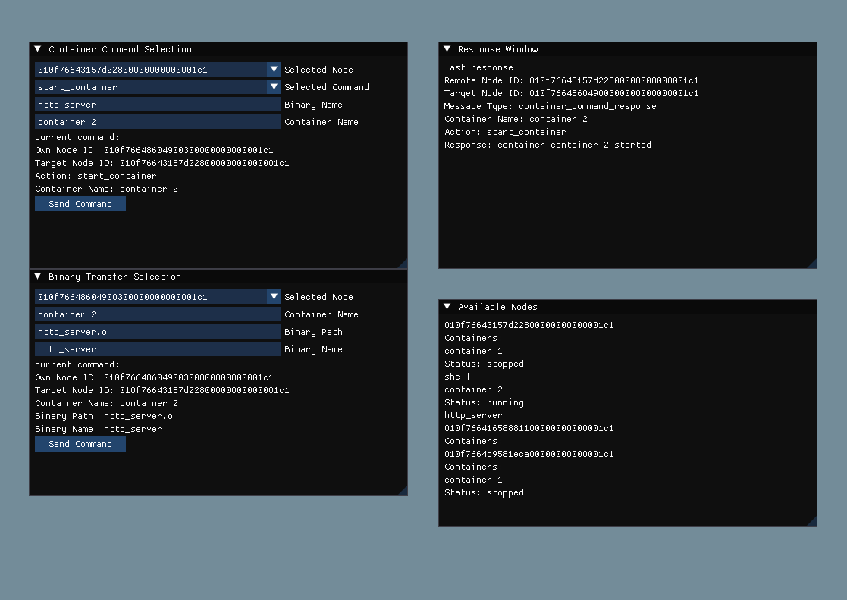
Arbeitsfortschritt und nächste Schritte
Funktionale Implementierung für Container Manager „Runtime Node“:
Kann isolierte Laufzeitumgebungen erstellen (Container)
Kann für die Architektur kompilierte Programme vom Runtime Manager laden und ausführen
Funktionale Implementierung für „Runtime Manager“:
Erkennt „Runtime Nodes“ im netzwerk und erfasst deren Zustand
Kann Container auf „Runtime Nodes“ verwalten
Kann Programme auf die „Runtime Nodes“ kopieren

Slide 18
Arbeitsfortschritt und nächste Schritte
Fortschritt
Zusammenfassung
Orientierung
Definition
Fokussierung
Wissenschaftliche Untersuchung
Abschlussphase
Durch zunehmende Automatisierung der Fahrfunktionen in Straßenfahrzeugen wird zunehmend leistungsfähigere Hardware verbaut.
Diese Ressourcen werden nicht in jeder Situation effektiv genutzt. Zusätzlich nimmt Rechenleistungsbedarf durch zunehmende Digitalisierung im Alltag zu.
Durch die Bereitstellung ungenutzte Rechenleistung von Fahrzeugen können externe Auftraggeber ihre Berechnungen wie in einem Cloud-Dienst durch das verteilte Rechnen auf Fahrzeugen ausführen lassen. Hierdurch lassen sich Ressourcen in Server und Netzwerkinfrastruktur einsparen.
Nächste Schritte
Erprobung des digitalen Zwillings mit der Applikation
Laufzeitumgebung auch über Runtime Manager übertragbar
Konzept für Scheduling
Scheduling Algorithmus implementieren

Slide 19
Inhalt
Informationen zur Person
Einleitung
Verteiltes Rechnen
Anforderungen und Anwendungsfälle
Softwarearchitektur
Arbeitsfortschritt und nächste Schritte
Finanzierung

Slide 20

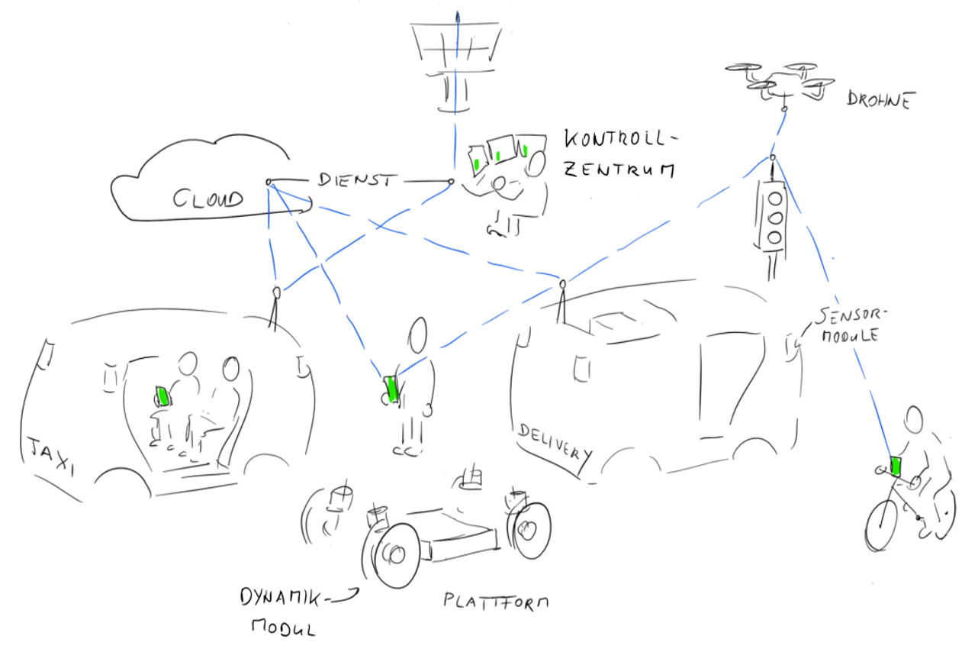
Finanzierung
AUTOtech.agil
AP 2.1.7 Plattformkomponente zur Nutzung von Fahrzeugrechner-Ressourcen für internes und externes verteiltes Rechnen (20 PM):
Konzeptentwurf für Rechenressourcennutzung auf Fahrzeugen sowie in der Cloud
Implementierung von Applikationen, die Rechenressourcennutzung ermöglichen
Erarbeitung von Sicherheitsmaßnahmen

Slide 21
Gergely Bilkei-Gorzo M.Sc.
+49 241 80 25631
+49 241 80 22147
gergely.bilkei-gorzo@ika.rwth-aachen.de

